Slide 1
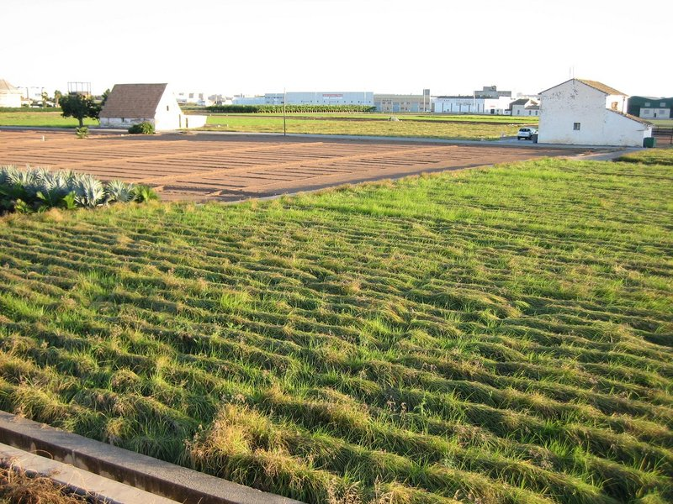
PRACTICA DE CAMPO
PRACTICA DEL CAMPO

Slide 2
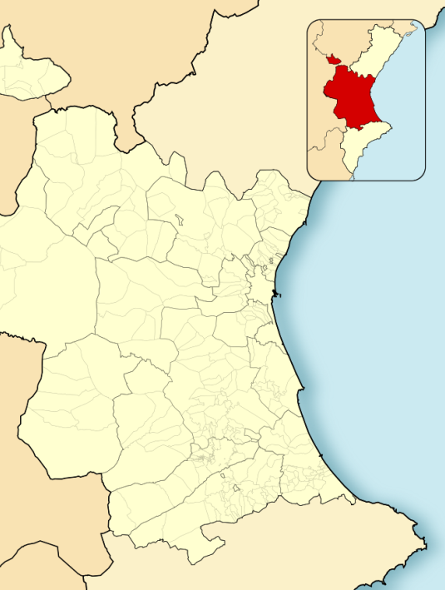
La Huerta Norte De Valencia
La Huerta Norte es una comarca de la provincia de Valencia en el centro de la Comunidad Valenciana, España. Al formar parte del Área Metropolitana de Valencia (lo que se llamó la "Gran Valencia"), no tiene instituciones de la generalidad , lo cual no permite clarificar su capital administrativa, aunque las cabeceras de los dos Partidos Judiciales están en Moncada y Masamagrell.

Slide 3
Origen
La huerta valenciana nació en la época del Imperio romano, creando la ciudad de Valentia, como centro logístico y de hibernación para sus campañas de conquista sobre lberia.
Aportaron cultivos que conocían tanto cereales como el olivo y la vid. No obstante estos y por las condiciones propias del entorno no eran lo suficiente productivas.
No obstante sirvió para su cometido de abastecimiento de tropas así como posteriormente en las campañas de los visigodos. dejando abandonado tanto los campos como la ciudad.

Slide 4
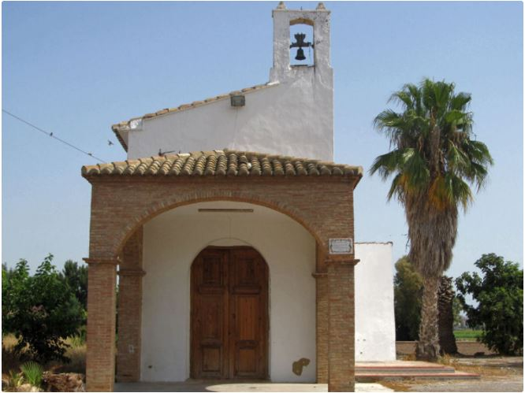
En la Huerta de norte hay varias ermitas, hemos elegido las tres siguientes :
Ermita de Cristo Vilanova
﻿Historia y Conservación:
Recibe también el nombre de Crist de Vilanova por haber estado adosada a la hoy desaparecida alquería del mismo nombre, derribada por completo en el año 1971 y de la que ha sobrevivido únicamente esta capilla.
La devoción al Cristo de las Ánimas es muy antigua en Alboraia, por lo que la ermita original debió ser construida en los siglos XVII-XVIII. El templo actual, sin embargo, está probado documentalmente que fue reedificado en 1876 en el mismo lugar y aprovechando parte de la ermita primitiva por iniciativa de la entonces propietaria de la alquería, Concepción Marzó, siendo bendecida el 12 de agosto de ese año.
El templo es de propiedad diocesana y es mantenido por el Gremio de Horchateros de Alboraia, asociación a la que se ha cedido su uso. Desde una importante restauración llevada a cabo en 1983 el edificio se fue deteriorando progresivamente hasta llegar a presentar graves patologías, corregidas sólo en parte en una intervención llevada a cabo por el Ayuntamiento en el año 2015.

Slide 5
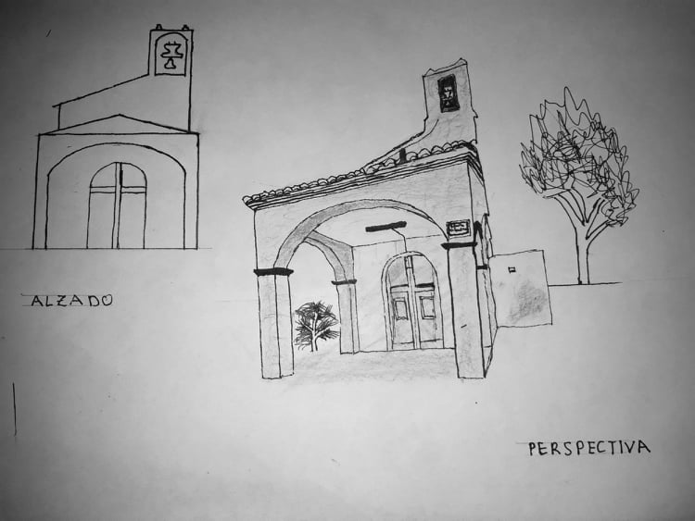
Descripción:
Rodeada de una parcela propia vallada en la que destaca una alta palmera, la ermita es un pequeño edificio rectangular con tejado a una sola vertiente -hacia la izquierda- y precedida de un pequeño porche de ladrillo cara vista con tejadillo independiente a tres aguas añadido en la reforma de 1983. En uno de sus pilares se lee la siguiente inscripción en azulejos cerámicos: Ermita del Cristo de Vilanova. Restaurada por el Gremio de Horchateros y Fartons Polo. Año 1983.
Sobresaliendo la altura del atrio en el vértice derecho de la fachada se alza la espadaña cuadrada con campana bautizada Mare de Déu de l'Horta y fundida en el año 2000, que sustituyó a la anterior, datada en 1951 y que fue robada. Sus muros están blanqueados, con una ventana alta en cada lateral, y a la derecha de la cabecera sobresale el cuerpo de menor altura de la sacristía. La puerta de acceso es rectangular, de hojas de madera, inscrita en vano de medio punto.
Al interior encontramos nave única con piso de losetas y bóveda de cañón dividida por arcos fajones que arrancan de pilastras, capiteles y cornisa. El presbiterio, que es semicircular, se cubre con bóveda de horno con lunetos que albergan las dos ventanas laterales, única iluminación natural de la capilla. Un acceso en el lado de la epístola comunica con la pequeña sacristía anexa. Las paredes están blanqueadas y las bóvedas tienen decoración pictórica con motivos vegetales, geométricos y florones. Existían otros elementos decorativos e imaginería que enriquecían su dotación mueble, pero en la actualidad han desaparecido.

Slide 6
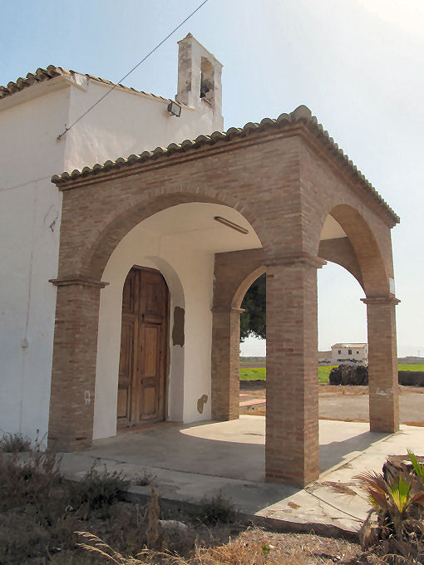
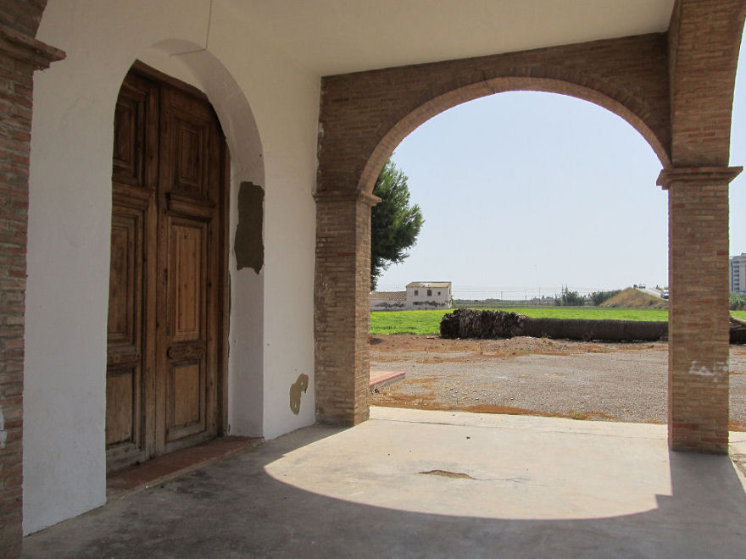
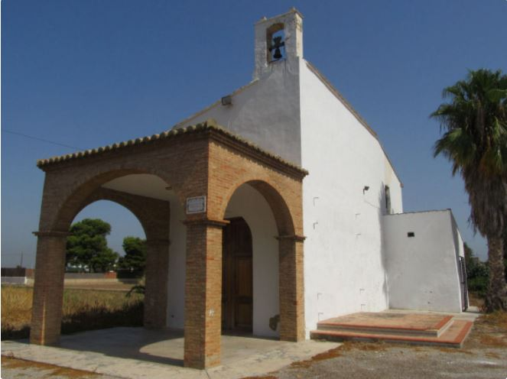
Preside el templo en retablo neoclásico la bella imagen del Crist de les Ànimes, fiel réplica de la original que sobrevivió a la Guerra Civil pero no a un incendio que la destruyó en 1982 cuando se hallaba temporalmente en la parroquia del pueblo. La talla actual es obra del artista local Manuel Biot Rodrigo financiada por la Cofradía de la Purísima Sangre y donaciones particulares; las imágenes de los ángeles que la escoltan, sin embargo, eran los que acompañaban al Cristo original.

Slide 7
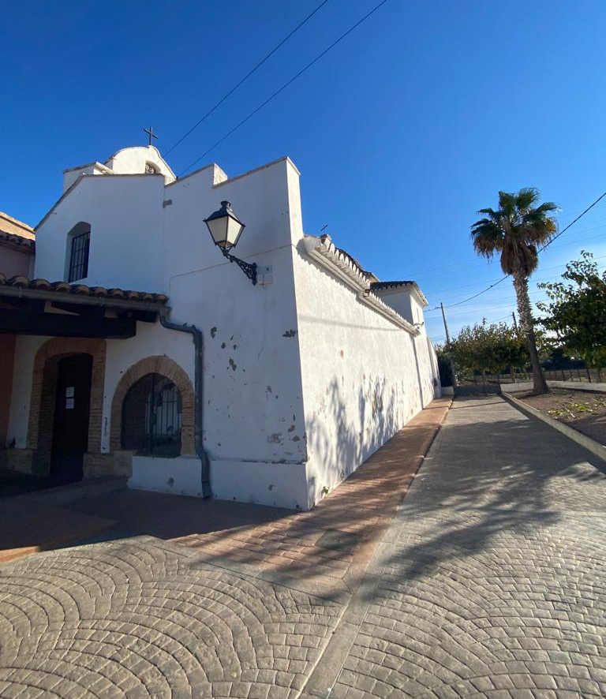
Ermita De Vera
Su verdadero nombre es Ermita de la
Inmaculada Concepción, pero por todos es
conocida como Ermita de Vera. Su nombre le
viene del lugar donde se encuentra enclavada
La partida de Vera, ya que por este lugar pasa
la acequia de Vera que es una ramal a su vez de.
Historia:
Anteriormente la ermita se encontraba bajo la advocación de la "Verge del Roser" pero en 1854 cambió su advocación por la de la Inmaculada Concepción. Según la tradición la imagen de la "Verge del Roser" fue encontrada en las aguas de la acequia por unos huertanos y enseguida fue entronizada en la Ermita de Vera.

Slide 8
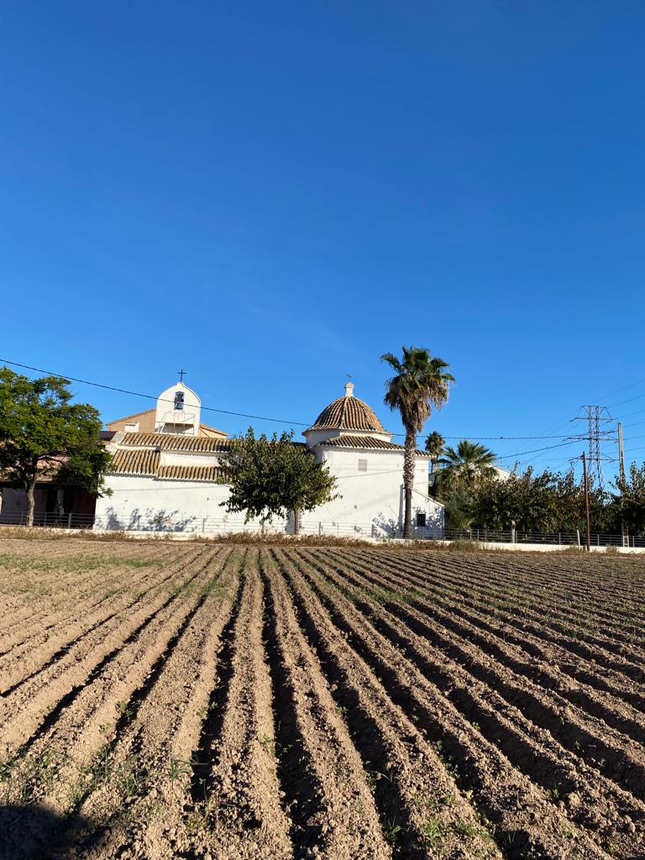
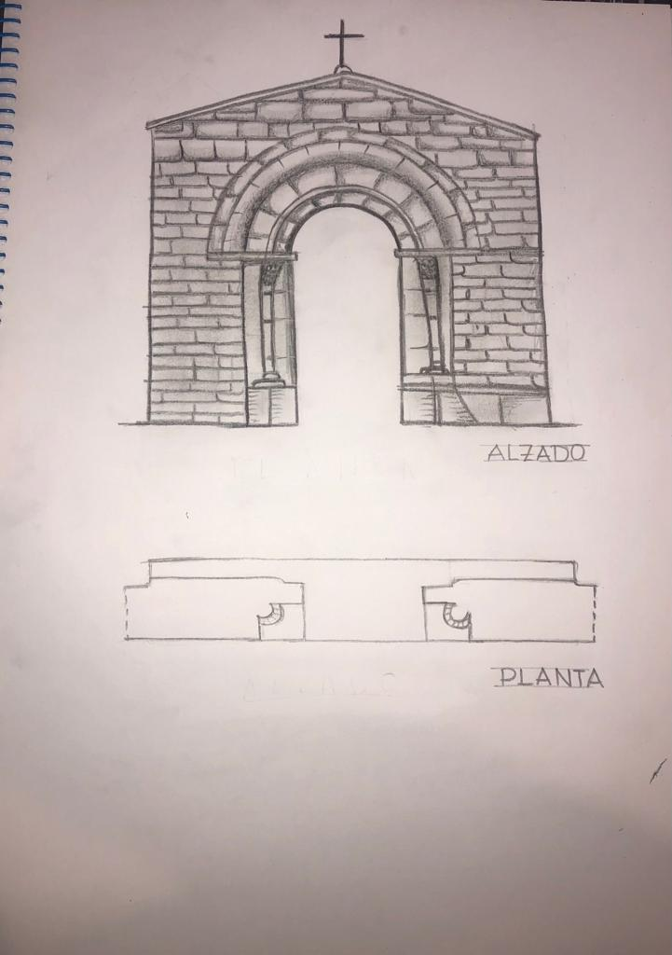
Descripción:
La ermita como hemos comentado se encuentra pared con pared con el Molino de Vera. Ermita y molino comparten un porche con cubierta a una sóla vertiente, sostenida por dos pilares octogonales que las gentes del lugar les ha dado nombre: mora y cristiana. El templo dispone de una espadaña con un sólo vano y una sóla campana. Sobre la cúpula de teja sin esmaltar una veleta de hierro. La campana lleva por nombre Maria Imaculada y es de 1943.

Slide 9
MATERIALES DE CONSTRUCCION DE UNA ERMITA:
Para la construcci6n de la ermita se emplean dos vfas de ejecuci6n: la aportaci6n del Ayuntamiento que contrata a la empresa Construcciones Val que se hara cargo de todos los materiales y su peonaje y por otro lado las donaciones de los alfindefios y el trabajo vecinal, unos con dinero, otros con jornales de trabajo, otros acarreando caballerfas y otros aportando trabajo y dinero.
La construcci6n de los cimientos es de hormig6n y sabre estos se levantan los muros de ladrillo macizo de 40 sentados con mortero de cementa, las dos paredes laterales tienen ademas unos pilares de refuerzo tambien de ladrillo macizo.
La cubierta es de vigas construidas con piezas de ceramica en la misma obra y ladrillos machihembrados, esto fue un sistema catalan. El tejado es de teja arabe,curva y sentada con mortero de cementa. La ermita tiene una sola nave de forma rectangular de 20 por 10 metros con el saliente del altar que tiene una luz de 6 metros, construido con una jacena de hormig6n sabre pilares de ladrillo de cuarenta. La sacristfa cuenta con vestuario, lavabo y retrete sin agua corriente.
La nave esta iluminada con ocho ventanales laterales, dos ojos de buey en la fachada principal, uno a cada lado de la puerta de entrada y otro mucho mayor en la fachada posterior que hoy esta tapado con otro altar muy distinto al original. En la parte derecha del tejado se alza un mini campanario con una sola campana.
La ermita tiene una (mica puerta de acceso sabre la que se levanta un porche con cuatro pilares de hormig6n unidos con una jacena, del mismo material. El suelo del porche es de baldosas de hormig6n construidas sabre el terreno y la acera que la rodea es de bordillos y hormig6n. El coro es de la misma construcci6n con escaleras de granito para su acceso. El pulpito de forma circular se construye en el angulo izquierdo cerca del altar y era muy distinto al actual con suelo de hormig6n y mosaico de 20 por 20.
El altar primitivo estaba hecho de ladrillo y decorado con piezas de escayola, muy distinto al actual. Las paredes interiores de la ermita estaban jaharradas con mortero de cementa, lucidas con yeso y pintadas con pintura de cola.

Slide 10
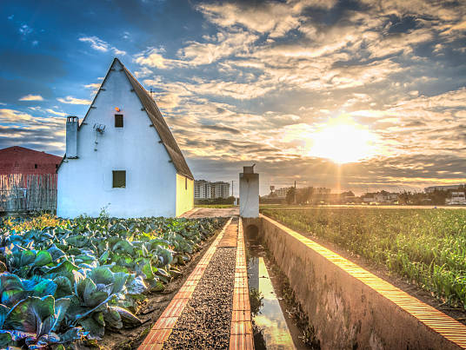
Barraca
Las Barracas valencianas son un tipo de vivienda muy común en la Comunidad Valenciana y la región de Murcia. Tradicionalmente se situaban en zonas de huerta, dado que eran las viviendas que albergaban a labradores y agricultores. Uno de los elementos más característicos de éste tipo de construcción es su aspecto exterior. Se trata de un edificio de planta rectangular. Construida con materiales de la zona como barro, cañas y paja. Suelen estar orientadas al sur. Dispone de dos fachadas. La principal tiene una puerta en su lado izquierdo, una ventana a la derecha y en muchos casos, un banco, apoyado en la ventana y un emparrado. La fachada posterior también suele disponer de una puerta de acceso. Las barracas son un excelente ejemplo de arquitectura popular. Mucho antes de que se hablará de arquitectura ecológica, bioclimática y sostenible, las barracas ya utilizaban materiales para su realización de la zona, su climatización era sustentable y la utilización del espacio era funcional. Barracas en la actualidad en decadencia, pero un tipo de edificación recuperable.

Slide 11
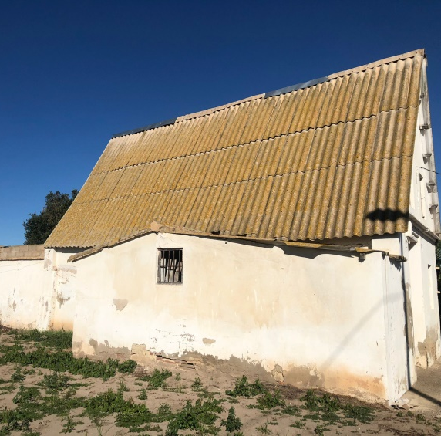
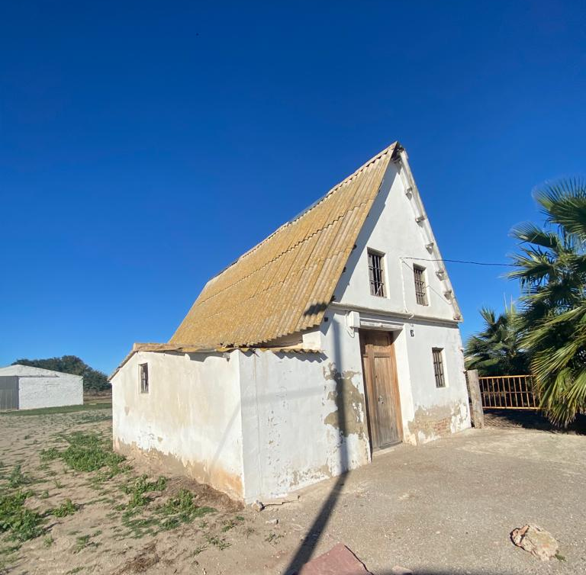
La cubierta es triangular, a dos aguas, con una notable inclinación, lo que le permite un fácil y rápido desagüe y el interior de una barraca constaría las siguientes estancias o áreas:
2 dormitorios, por lo general uno en la planta baja y otro en la primera planta o guardilla.
Cocina comedor, aquí es donde se pasa la mayor parte del tiempo tanto cocinando como pasando el rato con la familia. Es la parte principal de la barraca y la más grande.
Guardilla o altillo, esta era otra parte importante de la barraca ya que aquí era donde se guardaban todos los víveres para comer y vivir durante todo el año. Aquí arriba se guardaba por ejemplo el arroz de la cosecha en sacos de 60kg. El objetivo principal de guardar aquí los víveres era evitar que las ratas accedieran fácilmente a los alimentos.

Slide 12
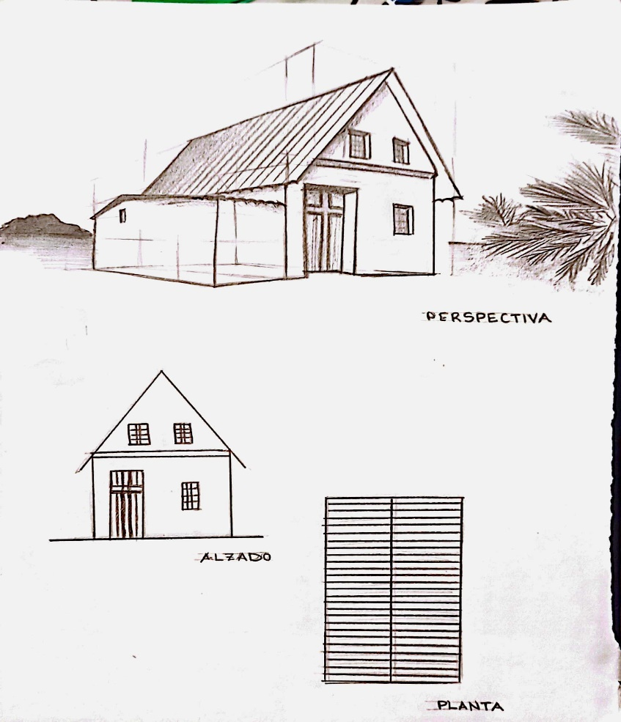
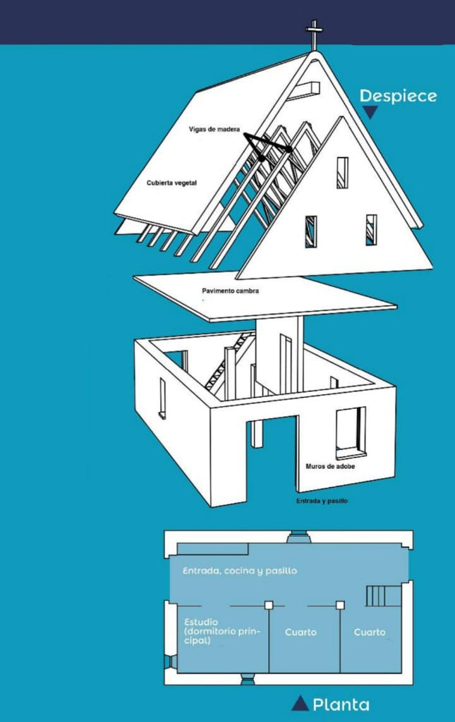
Las barracas son un excelente ejemplo de arquitectura popular. Mucho antes de que se hablará de arquitectura ecológica, bioclimática y sostenible, las barracas ya utilizaban materiales para su realización de la zona, su climatización era sustentable y la utilización del espacio era funcional. Barracas en la actualidad en decadencia, pero un tipo de edificación recuperable.

Slide 13
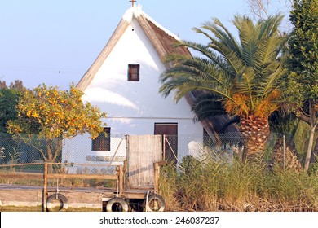
La pequeña pantalla es la barraca de feria donde el pueblo viene a ver las maravillas del mundo. - Kazimierz Brandys

Slide 14
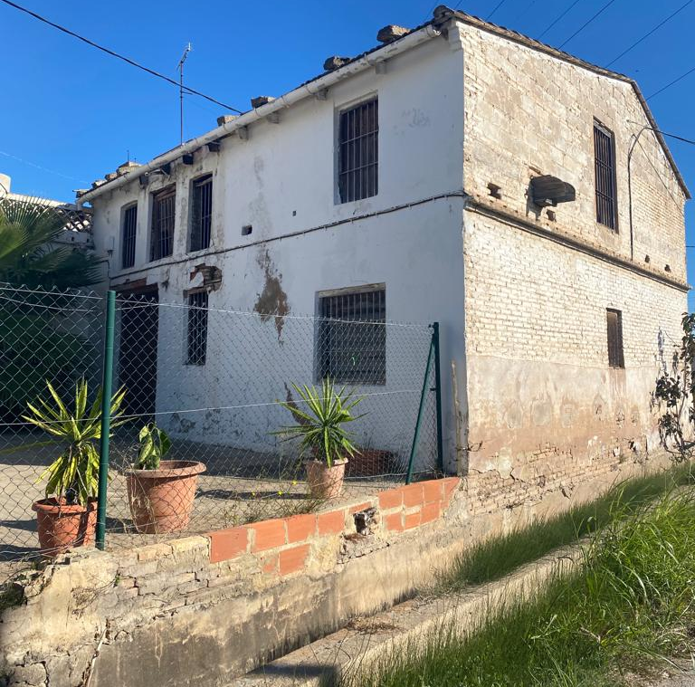
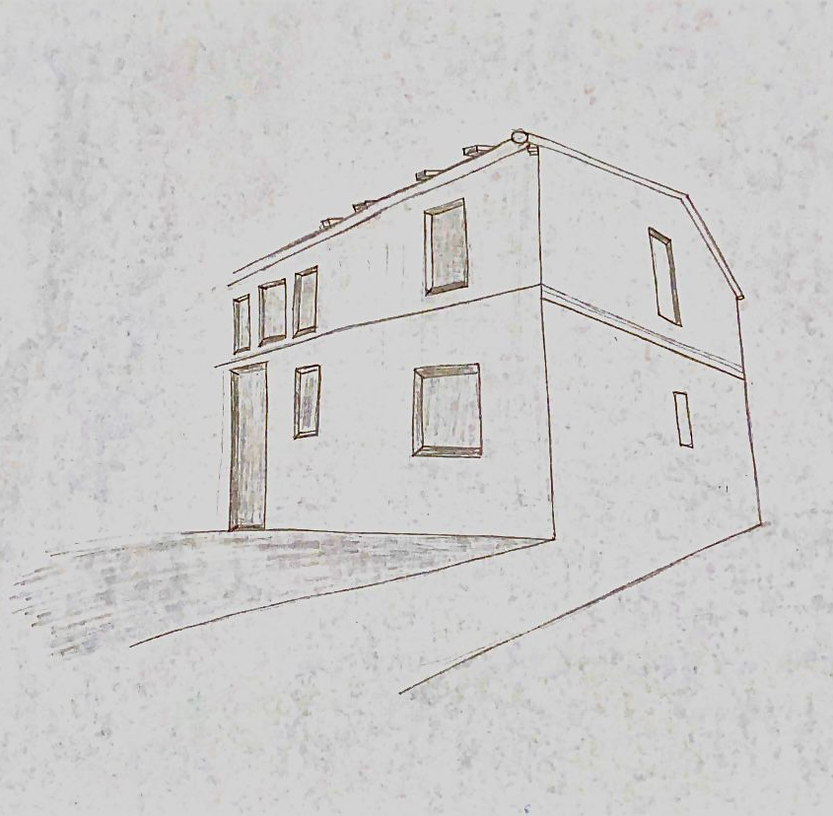
Casa De Labradores
La casa de labradores es una vivienda unifamiliar que significa ’’casa de los trabajadores’’ y representa una evolución de la barraca.Su construcción comenzó a finales del siglo XVIII, a partir de un diseño inicial del arquitecto Juan de Villanueva que fue transformándose sucesivamente en los trece años que duraron las obras y reformas.Tiene distintas características típicas - por ejemplo, la orientación de la fachada es este-oeste, que es diferente a la de las alquerías, de las cuales hablaremos más adelante. Esta orientación estaba pensada para una buena ventilación, relacionado con la brisa marina. De esta manera tenían ventilación natural,lo que era muy importante por el tema de la humedad y los animales.En lo que respecta a los materiales de construcción, se utilizó fábrica de ladrillo en los muros y sillares de granito en los zócalos y en las arcadas.

Slide 15
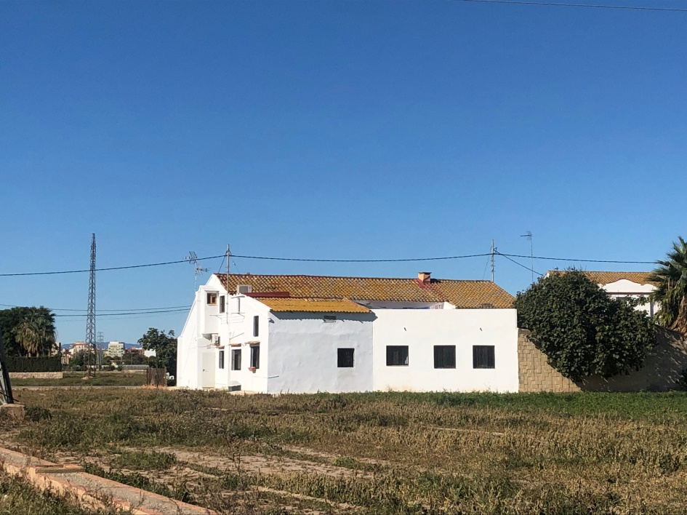
Los materiales utilizados en las casas de los labradores son distintos dependiendo de cada casa. Las más antiguas contienen materiales más rústicos, como carrizo y barro, y solo utilizan cal para la fachada principal. Por otra parte, en las más recientes (construidas hacia la mitad del siglo XX), es frecuente el uso de ladrillo sin encalar.La fachada norte suele estar pintada con una capa de alquitrán. Además, las ventanas y puertas cuentan con reja de hierro.

Slide 16
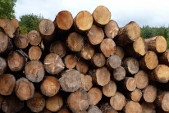
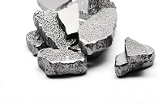
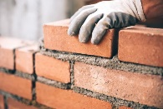
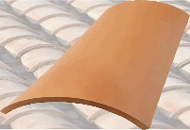
Materiales en las casas de labradores
Ladrillo , paredes
Teja moruna, cubiertas
Madera , reciclada, por la falta de madera de buena calidad en la horta « solo hay palmeras y no son buenas para construir »
Hierro , en las ventanas y puertas

Slide 17
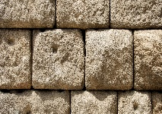
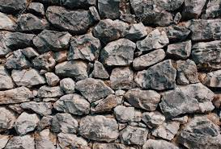
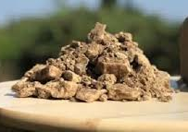
Barro ( arcilla , arena) ; usado como mortero para aparejar en mamposteria :
Adobe , una masa de barro ,a veces mezclado con paja , moldeada y secada al sol ; asi se obtiene un ladrillo , con que se construyen muros .
Mampuesto , puestos a mano y sin labrar .
Piedra ( muros )
Sillar , piedra labrada, Tiene un tamano y peso que obliga a manipularlos con maquinas

Slide 18
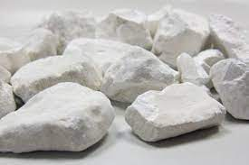
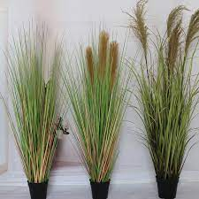
Cal , usado en las paredes :
Carrizo y junco
-mezclado con adobe
-usado en las paredes

Slide 19
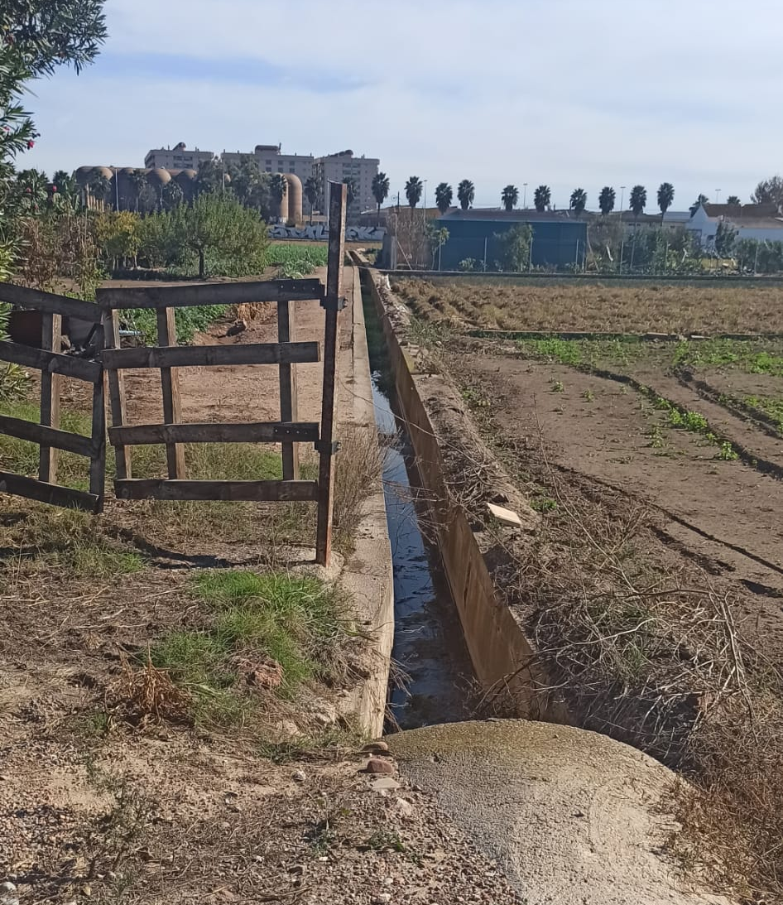
LAS ACEQUIAS:
Una acequia (del árabe hispano assáqya, y este del árabe clásico «al-sāqiyah», irrigadora) o cacera es una zanja o canal a cielo abierto para conducir el agua de regadío, de abastecimiento a poblaciones o fines similares
Origen:
Con especial desarrollo en la cultura árabe, estas construcciones, tienen afinidades de uso con los acueductos romanos, si bien su empleo principal es el riego de huertos, plantaciones o explotaciones agrarias, aprovechando la orografía del terreno para la distribución y conducción del agua, formando una red de ramales a partir de la acequia principal.
Sostenibilidad de las acequias de drenaje:
Las acequias de drenaje juegan un papel importante en la agricultura en todo el mundo. Los sistemas de drenaje inadecuados aceleran la contaminación del agua, desecan excesivamente los suelos durante la sequía estacional y se convierten en una carga financiera de mantener. Los equipos industriales de movimiento de tierras facilitan el mantenimiento de zanjas de drenaje recto, pero el atrincheramiento da como resultado un aumento de los costos ambientales y eventualmente profundos costos económicos con el tiempo.

Slide 20
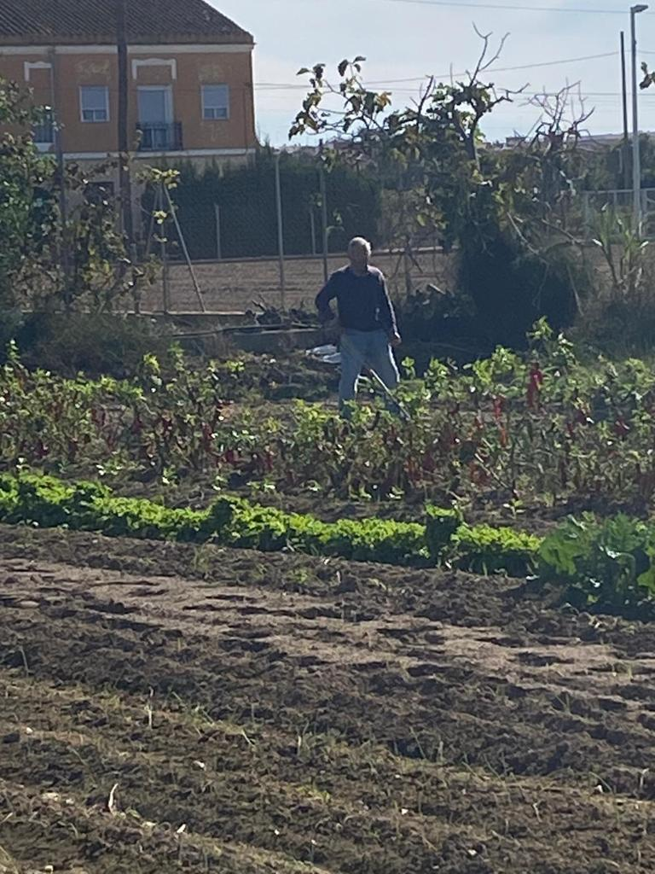
Agricultura tradicional
En el campo canario conviven dos modelos agrícolas bien diferenciados, el de la agricultura destinada a la exportación y el de la agricultura tradicional destinada al autoconsumo familiar y al mercado interior. Esta última se localiza, principalmente, en las medianías de las islas, se plantan cereales, papas, productos de la huerta y frutas. La actividad agrícola ha sido, en combinación con la ganadería, el pilar fundamental del sector económico en el Archipiélago desde los antiguos canarios hasta los años sesenta del siglo XX.
la agricultura tradicional destinada al autoconsumo familiar y al mercado interior, se localiza, principalmente, en las medianías de las islas, se plantan cereales, papas, productos de la huerta y frutas.

Slide 21
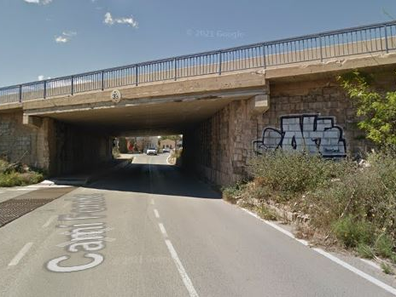
Los Puentes
Un puente es una construcción que permite salvar un accidente geográfico como un rio, un cañón, un valle o un cuerpo de agua, o cualquier otro obstáculo físico, como una carretera, un camino, una vía Ferrera. El diseño de cada puente varía dependiendo de su función y de la naturaleza del terreno sobre el que se construye.

Slide 22
Carreteras o autovias
Una autopista es un canal de comunicación por carretera con calzadas separadas, reservado para la circulación de alta velocidad de vehículos de motor (automóviles, motocicletas, vehículos pesados). No tiene paso a nivel y los dos sentidos de circulación están separados por una mediana central o una barandilla, delimitada por un carril de emergencia (BAU) y es accesible gracias a unos puntos previstos a tal efecto. Efecto1 denominado intercambiador, que comunica con otra autovía.

Slide 23
Alquerías
Las alquerías de hoy en día parecen pequeños palacios gobernados por agricultores. Éstas estaban situadas en pequeñas comunidades rurales cercanas a la ciudad, siempre rodeadas de campos de siembra los cuales explotaban los agricultores de estas comunidades.

Slide 24
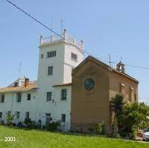
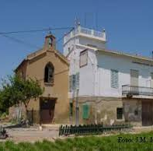
Alqueria san andres:
Alqueria San Andres se encuentra en la huerta de Valencia ,exactamente en el Cami Fondo . Esta Alquería es grande , blanca y con muchos balcones .

Slide 25
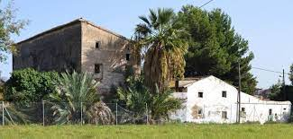
Alqueria de Serra
Esta alquería está catalogada como un BRL (Bien de Relevancia Local), y por ello recogida en el Catálogo de Bienes Espacios Protegidos de Naturaleza Rural del Ayuntamiento de Valencia. Sin embargo, actualmente se encuentra en estado de degradación y ruina. Es por ello, que desde el Círculo por la Defensa y Difusión del Patrimonio Cultural, César Guardeño, miembro del mismo y experto en el patrimonio valenciano, cuenta que en breve comunicarán a la Administración Pública, el estado deplorable de este BRL, para que se haga algo al respecto.

Slide 26
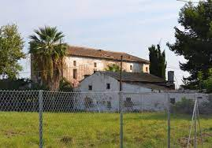
Como se observa en su ficha BRL, “Aparece este nombre de Alquería de Serra en el plano de Ascensio Duarte de 1595, que recoge Francisco Antonio Cassaus un siglo después. (…) Los huecos se abocinan a la manera del s. XVIII, por lo cual podríamos decir que la configuración actual de la alquería de Serra podría situarse cronológicamente en esta época, aunque la existencia de una alquería con el mismo nombre y en el mismo lugar, nos haga pensar en la permanencia en el tiempo de la toponimia o en la reconstrucción de un antiguo edificio.”

Slide 27
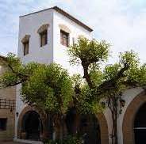
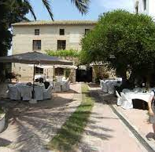
Alquería Patach
La Alquería Galip-Patach es una estilosa alquería mudéjar del siglo XVI ideal para celebrar todo tipo de eventos. Un lugar íntimo en el que daros el Sí quiero a escasos minutos de Valencia, en la tradicional Huerta de Alboraya. Este lugar de celebración está regentado como un negocio familiar, por lo que su trato con sus clientes es cercano y personalizado.

Slide 28
Bibliografia
Pista 1:
https://www.ermitascomunidadvalenciana.com/vhnalb2.htm
http://www.jdiezarnal.com/valenciaermitadevera.html
Pista 2:
https://www.albuferainfo.com/barraca-valenciana
https://costa.es/barraca-valenciana-construccion/
https://www.tiovivocreativo.com/blog/arquitectura/barracas-arquitectura-popular-valenciana/
Pista 4:
https://es.wikipedia.org/wiki/Acequia
https://es.wikipedia.org/wiki/Puente
Pista 5
http://benimacletconta.com/alqueria-serra/
https://salsia.es/alqueria-patach/

